Slide 1
SEARCH INTELLIGENCE PARA VAREJO Dicas Práticas de PPC
#searchevendas

Slide 2


# 6 Dicas de Sucesso

Slide 3



1# Defina os KPIs
Vender
Publicidade
Atender

Slide 4


Slide 5

# Frases do Twitter
Defina os KPIs -> CPC, CTR e Visitas não são KPIs, mas sim métricas. #searchevendas

Slide 6

2# Métricas de Receita
Saving
ROI
Margem
CPA

Slide 7
# Frases do Twitter
Definir as Métricas de Receita é o primeiro passo para se obter sucesso em Search #searchevendas

Slide 8

3# Foco em Resultados
Indice de Qualidade
Funil de Conversão
Cliques
CPC
Posição Média
Conversão por Dia
CTR
Visitas
Perda de Impressão
Bounce Rate
Taxa de Conversão
Conversão por Hora
Conversão por Cidade
Entry Pages
Exit Pages
Multi Channel Funnel

Slide 9
# Frases do Twitter
Analise o pós clique e aumente a taxa de conversão da sua campanha! #searchevendas

Slide 10

4# Integre PPC e SEO
Estudo de Kws integrado
Quais páginas trabalhar em SEO e PPC
Estratégia Única
Resultado Macro
Mais Economia
Mais Receita

Slide 11
# Frases do Twitter
PPC não concorre com SEO -> Integre suas estratégias e aumente seus resultados em Search #searchevendas

Slide 12

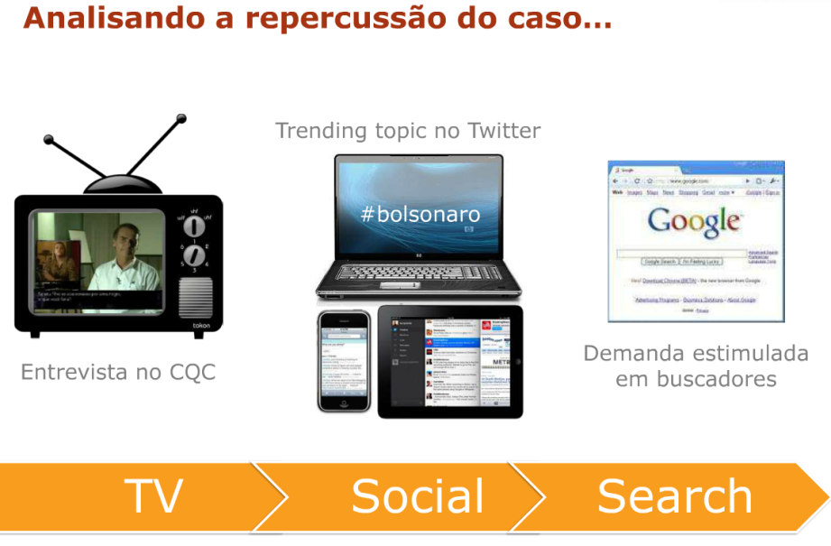
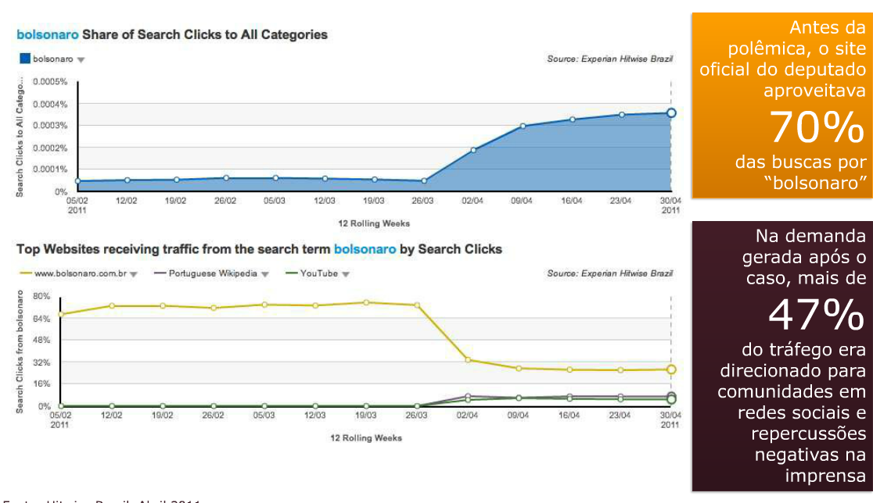
5# Estratégia Cross Media
Tudo gera Buscas!!!

Slide 13
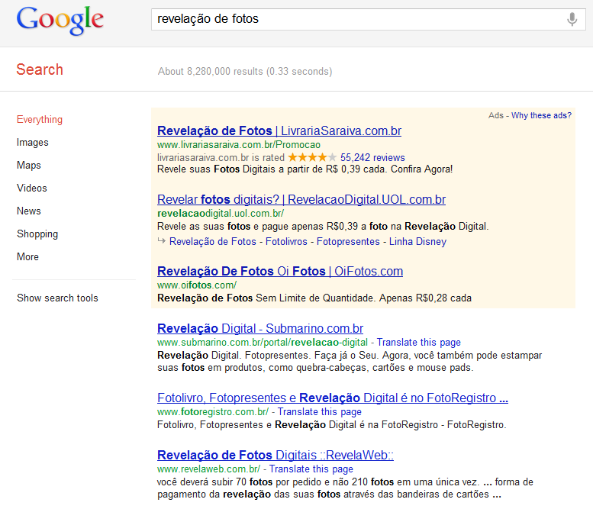




6# Analise o Mercado

Slide 14
# Frases do Twitter
Analisar as Tendências do Mercado e Concorrentes é imprescindível para se obter sucesso em Search #searchevendas

Slide 15
OBRIGADO!
Gerson Ribeiro
@gerson_ribeiro
gerson.ribeiro@dp6.com.br
www.dp6.com.br

